Slide 1
Юго-Западный административный округ
г. Москвы
ПРЕДЛОЖЕНИЕ
ПО БЛАГОУСТРОЙСТВУ
ДВОРОВЫХ ТЕРРИТОРИЙ В
РАЙОНЕ СЕВЕРНОЕ БУТОВО
ПО ПРОГРАММЕ СТИМУЛИРОВАНИЕ УПРАВ РАЙОНОВ ЗА СЧЁТ СРЕДСТВ ЭКОНОМИИ 2019г.; 2021г.

Slide 2
Планируется благоустроить дворовые территории района Северное Бутово по программе Стимулирование управы района за счёт средств экономии 2019 и 2021годов
ВИДЫ РАБОТ:
Адреса дворовых территорий
1) Старобитцевская ул., д.11
2) Старобитцевская ул., д.15, к.1
3) Старобитцевская ул., д.15, к.2
4) Старобитцевская ул., д.17, к.1
5) Старобитцевская ул., д.17, к.3
6) Старобитцевская ул., д.19, к.1
7) Ратная ул., д.2, к.2
8) Ратная ул., д.8, к.3
9) Ратная ул., д.8, к.4
10) Ратная ул., д.14
11) Мкр.2А пешеходная зона(в границах ул. Куликовская 3 до Дмитрия Донского 8)

Slide 3
Титульный список на объёмы работ по программе Стимулирование управы района Северное Бутово за счёт средств экономии 2019,2021гг.
ВИДЫ РАБОТ:
№ п/п | Наименование программы | Адрес | Итоговая стоимость, руб. с НДС | Ремонт АБП (тротуары, ДТС) |  | Установка бортового камня Садового |  | Замена бортового камня Садового |  | Замена резинового покрытия на каучук |  | Устройство/ремонт цветников |  | Устройство настилов |  | Установка опор наружного освещения |  | Ремонт уличных лестниц |  | Разработка ПСД |  | СМР по подключению световых МАФ к освещению
 |  |  |  | кв.м. | Стоимость руб. | п.м. | Стоимость руб. | п.м. | Стоимость руб. | кв.м. | Стоимость руб. | кв.м. | Стоимость руб. | шт. | Стоимость руб. | шт. | Стоимость руб. | шт. | Стоимость руб. | шт. | Стоимость руб. | шт. | Стоимость руб.
1 | Стимулирование за счёт Экономии от 2019; 2021гг. | Старобитцевская ул., д.11 | 3 820 068,92 | 416 | 339 520,00 | 409 | 462 140,84 | 141 | 261 777,61 |  |  |  |  |  |  |  |  | 5 | 2 756 630,47
2 | Стимулирование за счёт Экономии от 2019; 2021гг. | Старобитцевская ул., д.15, к.1 | 5 824 756,81 | 121 | 108 472,24 |  |  | 72 | 133 673,71 | 575 | 2 696 623,74 |  |  |  |  | 10 | 1 675 092,18 | 3 | 1 210 894,94
3 | Стимулирование за счёт Экономии от 2019; 2021гг. | Старобитцевская ул., д.15, к.2 | 167 509,22 |  |  |  |  |  |  |  |  |  |  |  |  | 1 | 167 509,22
4 | Стимулирование за счёт Экономии от 2019; 2021гг. | Старобитцевская ул., д.17, к.1 | 205 358,88 |  |  |  |  |  |  |  |  |  |  |  |  |  |  | 1 | 205 358,88
5 | Стимулирование за счёт Экономии от 2019; 2021гг. | Старобитцевская ул., д.17, к.3 | 809 122,68 |  |  |  |  |  |  |  |  |  |  |  |  |  |  | 2 | 809 122,68
6 | Стимулирование за счёт Экономии от 2019; 2021гг. | Старобитцевская ул., д.19, к.1 | 1 124 116,46 | 237 | 220 195,34 |  |  | 397 | 737 061,80 |  |  | 57 | 166 859,32
7 | Стимулирование за счёт Экономии от 2019; 2021гг. | Ратная ул., д.2, к.2 | 659 610,85 |  |  |  |  |  |  |  |  |  |  |  |  |  |  | 1,0 | 659 610,85
8 | Стимулирование за счёт Экономии от 2019; 2021гг. | Ратная ул., д.8, к.3 | 2 207 666,98 | 509 | 450 799,26 |  |  | 545 | 1 011 835,45 | 163 | 745 032,27
9 | Стимулирование за счёт Экономии от 2019; 2021гг. | Ратная ул., д.8, к.4 | 740 993,03 |  |  |  |  |  |  |  |  |  |  |  |  |  |  | 1,0 | 740 993,03
10 | Стимулирование за счёт Экономии от 2019; 2021гг. | Ратная ул., д.14 | 4 157 593,86 |  |  |  |  |  |  |  |  |  |  | 1 | 4 157 593,86
11 | Стимулирование за счёт Экономии от 2019; 2021гг. | Мкр.2А пешеходная зона (в границах ул. Куликовская 3 - Д.Донского д.8) | 5 914 159,70 |  |  |  |  |  |  |  |  |  |  |  |  |  |  |  |  | 1 | 1 470 011,96 | 27 | 4 444 147,74
 |  | ИТОГО : | 25 630 957,390 | 1283 | 1 118 986,84 | 409,00 | 462140,84 | 1 155,00 | 2144348,57 | 738,00 | 3441656,01 | 57,00 | 166859,32 | 1,00 | 4157593,86 | 11,00 | 1842601,4 | 13,00 | 6 382 610,85 | 1,00 | 1470011,96 | 27,00 | 4444147,74

Slide 4
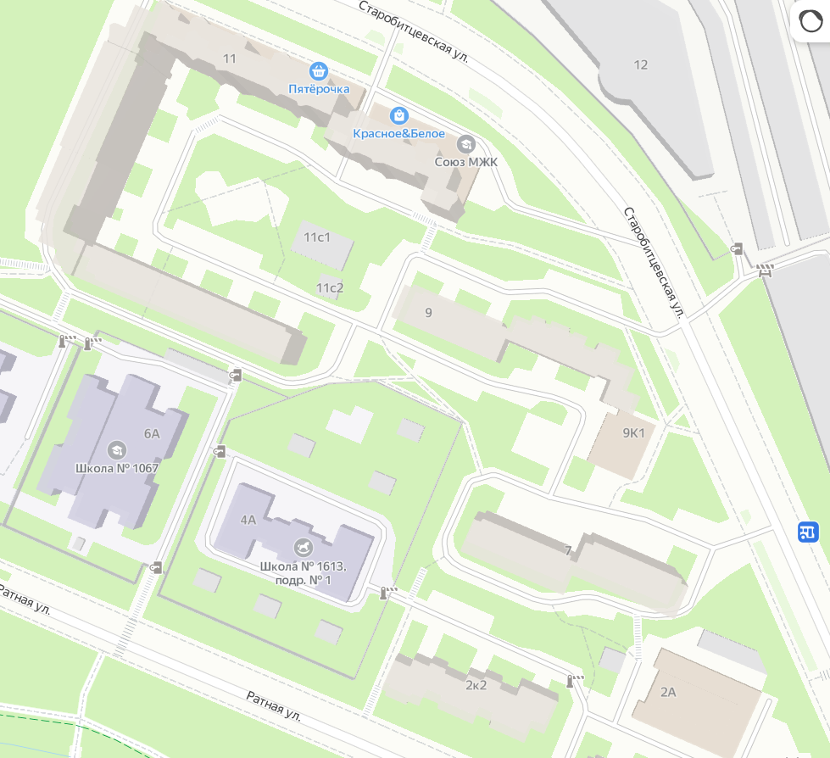
Ул. Старобитцевская, дом 11
СУЩЕСТВУЮЩЕЕ ПОЛОЖЕНИЕ:

Slide 5
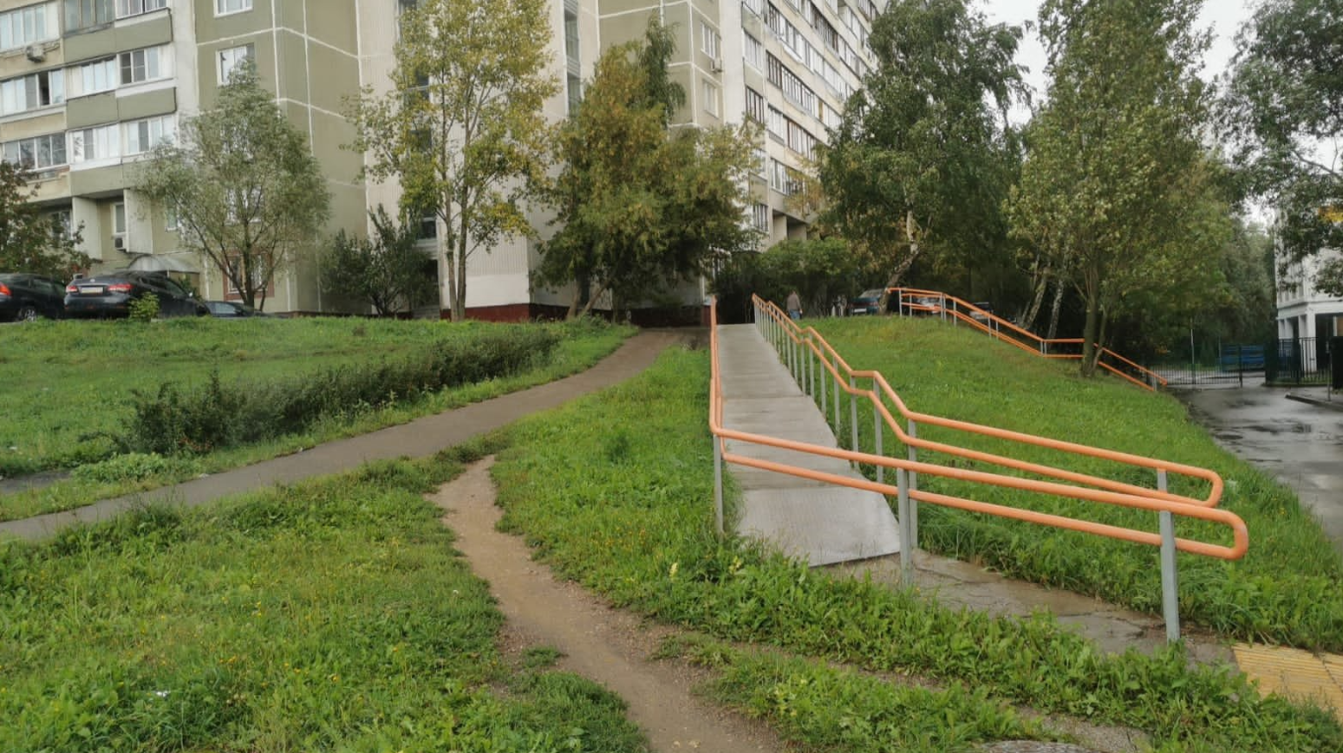
Текущее положение
Ул. Старобитцевская, дом 11
СУЩЕСТВУЮЩЕЕ ПОЛОЖЕНИЕ:

Slide 6
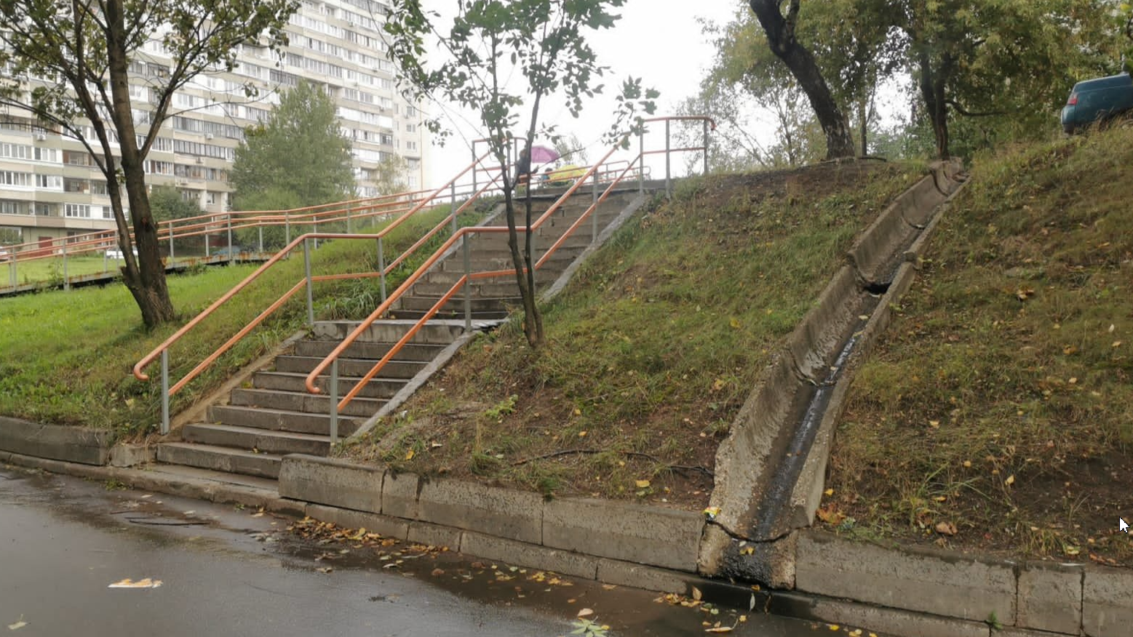
Текущее положение
Ул. Старобитцевская, дом 11(требуется демонтаж лестницы и ремонт ливневого стока)
СУЩЕСТВУЮЩЕЕ ПОЛОЖЕНИЕ:

Slide 7
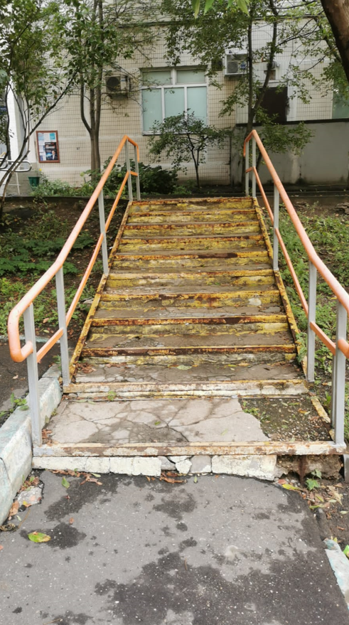
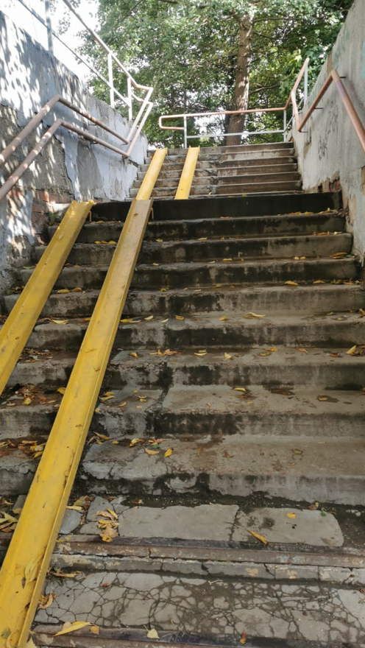
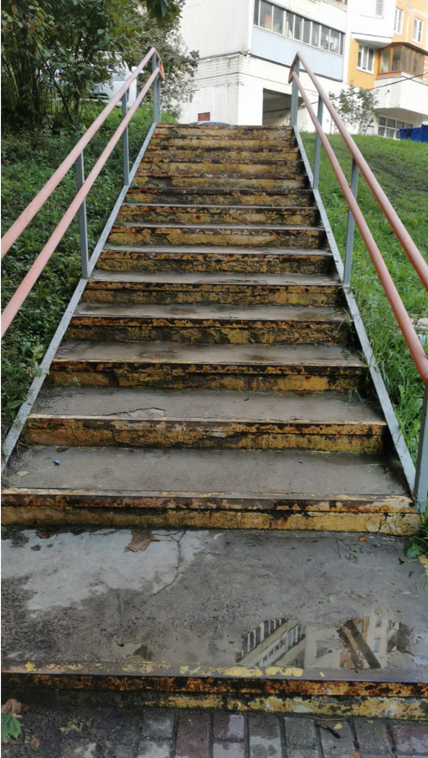
Текущее положение
Ул. Старобитцевская, дом 11(требуется ремонт лестниц)
СУЩЕСТВУЮЩЕЕ ПОЛОЖЕНИЕ:

Slide 8
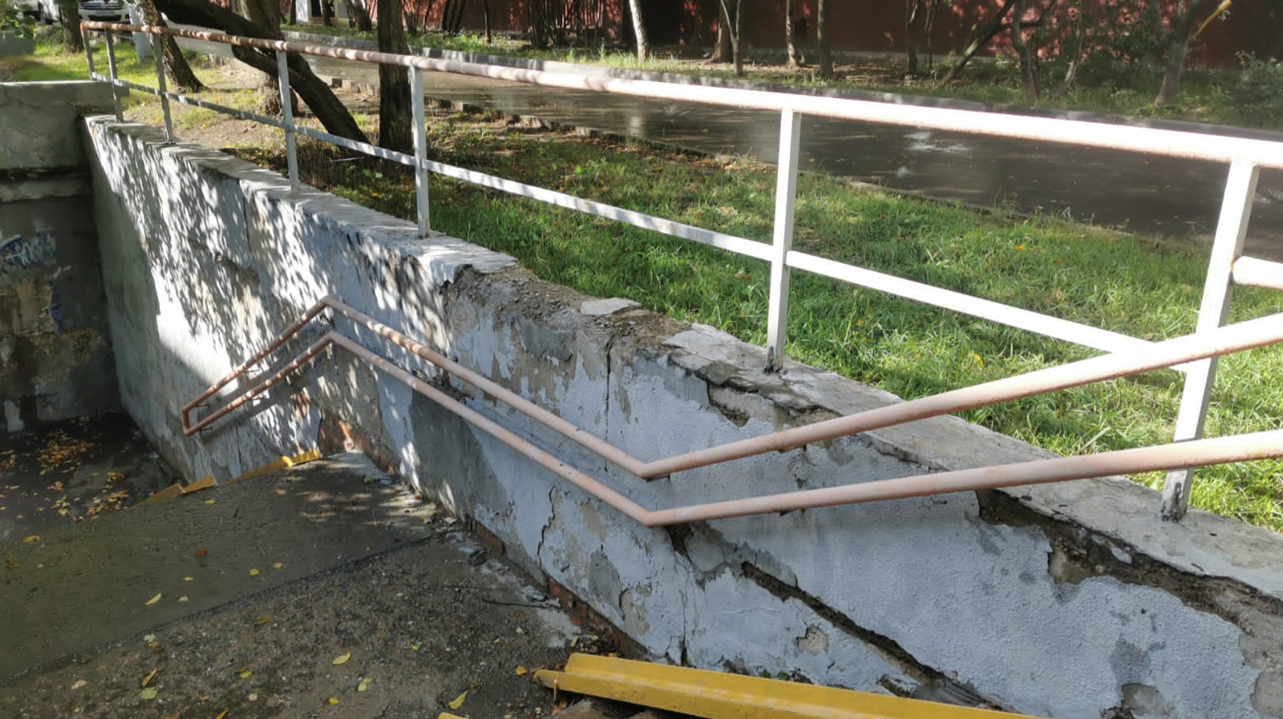
Текущее положение
Ул. Старобитцевская, дом 11(требуется ремонт лестниц)
СУЩЕСТВУЮЩЕЕ ПОЛОЖЕНИЕ:

Slide 9
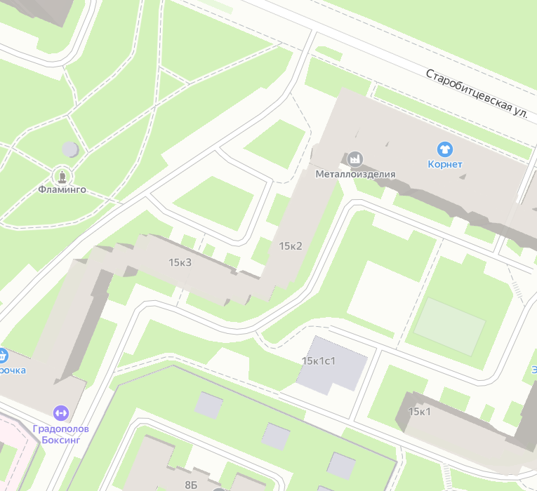
Ул. Старобитцевская, дом 15, корп. 1
СУЩЕСТВУЮЩЕЕ ПОЛОЖЕНИЕ:

Slide 10
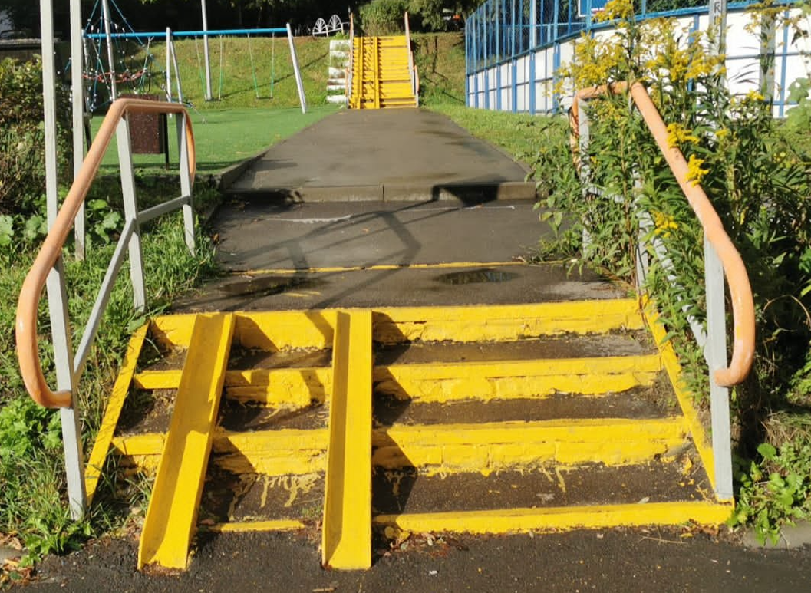
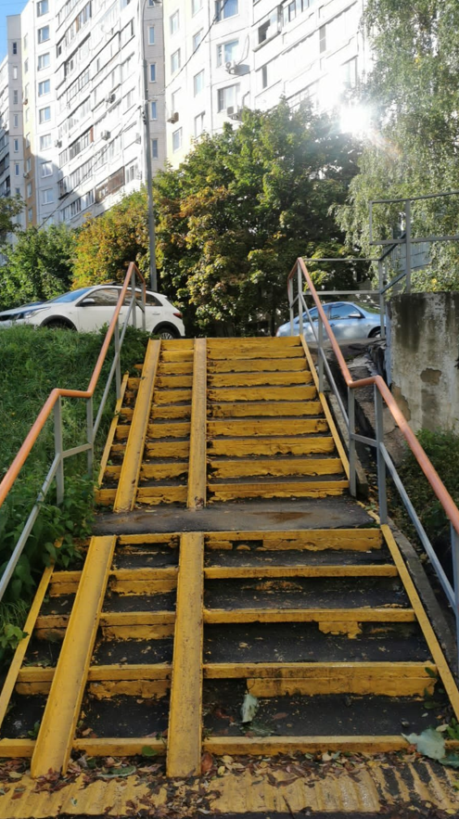
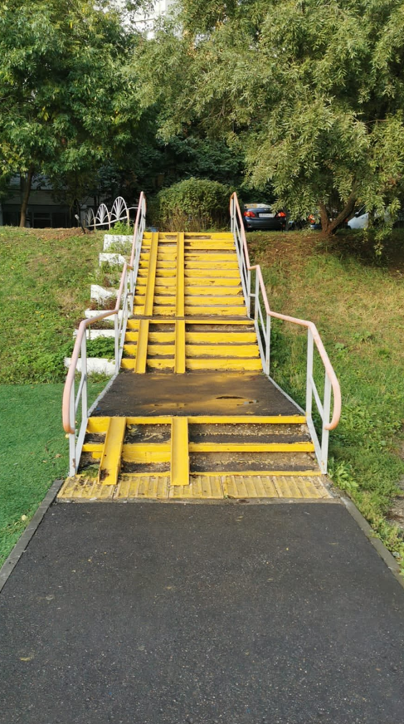
Текущее положение
Ул. Старобитцевская, дом 15,корп.1
СУЩЕСТВУЮЩЕЕ ПОЛОЖЕНИЕ:

Slide 11
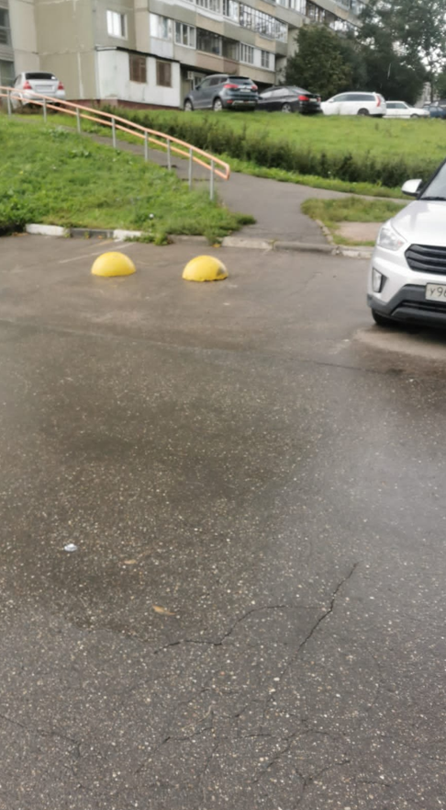
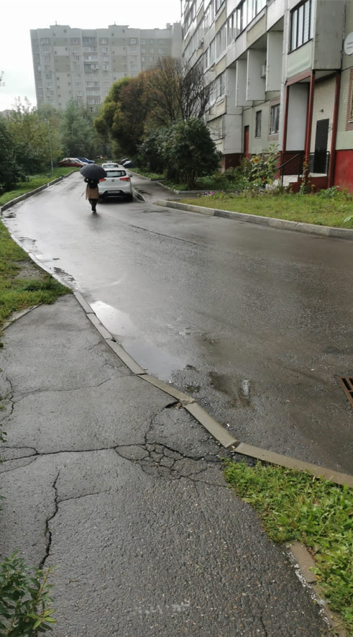
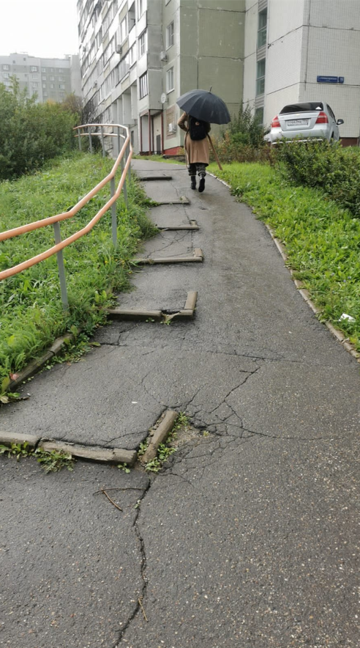
Текущее положение
Ул. Старобитцевская, дом 15,корп.1
СУЩЕСТВУЮЩЕЕ ПОЛОЖЕНИЕ:

Slide 12
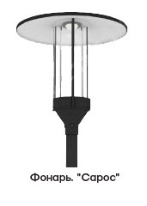
Установка 10шт. Опор наружного освещения
Ул. Старобитцевская, дом 15,корп.1
СУЩЕСТВУЮЩЕЕ ПОЛОЖЕНИЕ:

Slide 13
Ул. Старобитцевская, дом 15, корп. 2
СУЩЕСТВУЮЩЕЕ ПОЛОЖЕНИЕ:

Slide 14
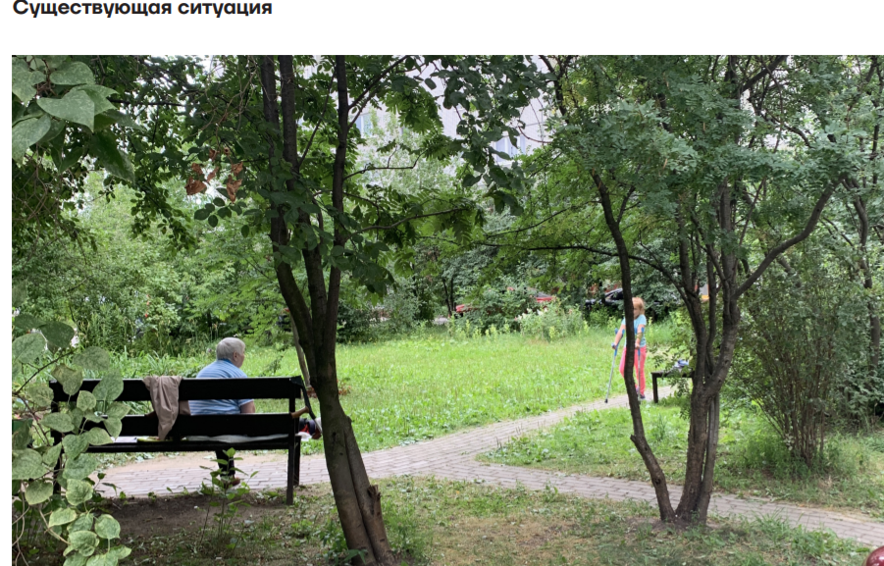
Текущее положение
Ул. Старобитцевская, дом 15,корп.2
СУЩЕСТВУЮЩЕЕ ПОЛОЖЕНИЕ:

Slide 15
Установка 1шт. Опоры наружного освещения
Ул. Старобитцевская, дом 15,корп.2
СУЩЕСТВУЮЩЕЕ ПОЛОЖЕНИЕ:

Slide 16
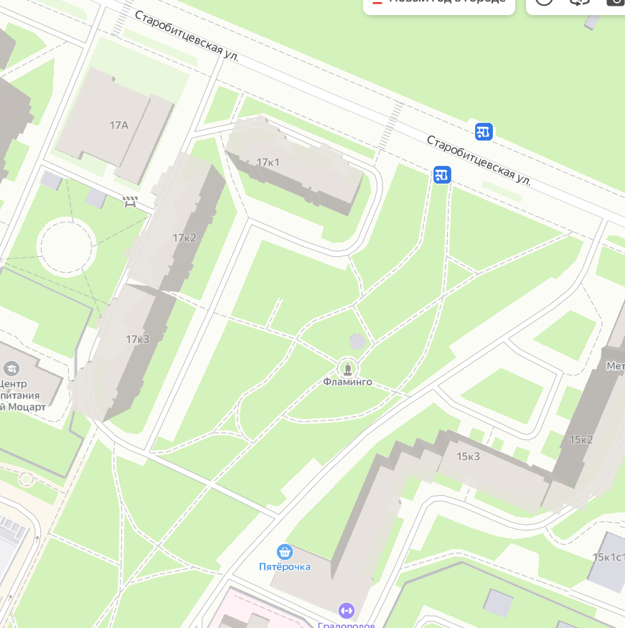
Ул. Старобитцевская, дом 17, корп. 1
СУЩЕСТВУЮЩЕЕ ПОЛОЖЕНИЕ:

Slide 17
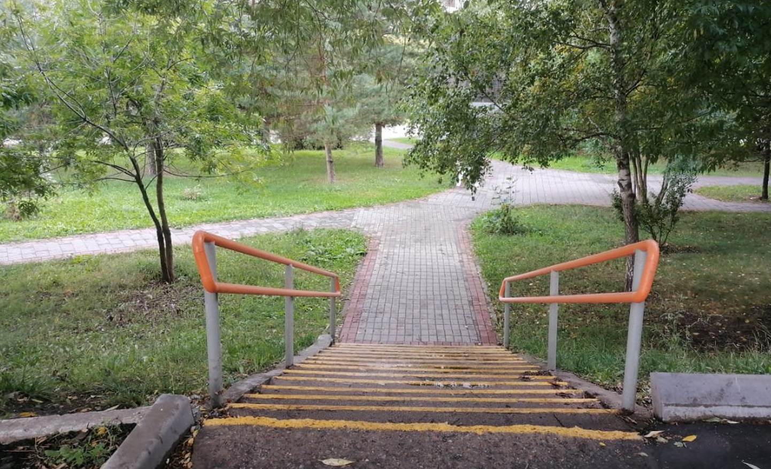
Текущее положение
Ул. Старобитцевская, дом 17,корп.1-требуется ремонт лестниц
СУЩЕСТВУЮЩЕЕ ПОЛОЖЕНИЕ:

Slide 18
Ул. Старобитцевская, дом 17, корп. 3
СУЩЕСТВУЮЩЕЕ ПОЛОЖЕНИЕ:

Slide 19
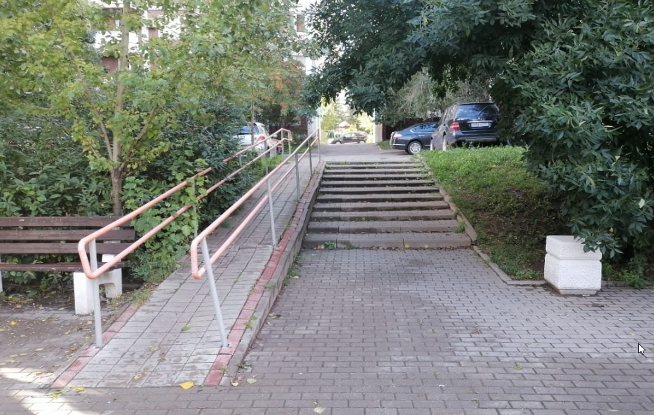
Текущее положение
Ул. Старобитцевская, дом 17,корп.3 требуется ремонт лестниц
СУЩЕСТВУЮЩЕЕ ПОЛОЖЕНИЕ:

Slide 20
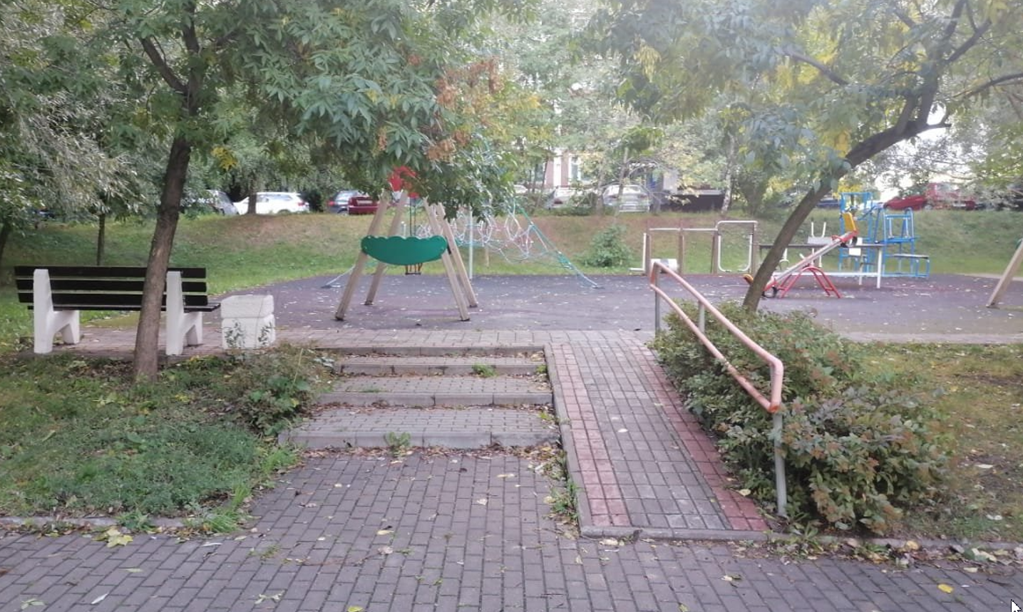
Текущее положение
Ул. Старобитцевская, дом 17,корп.3 требуется ремонт лестниц
СУЩЕСТВУЮЩЕЕ ПОЛОЖЕНИЕ:

Slide 21
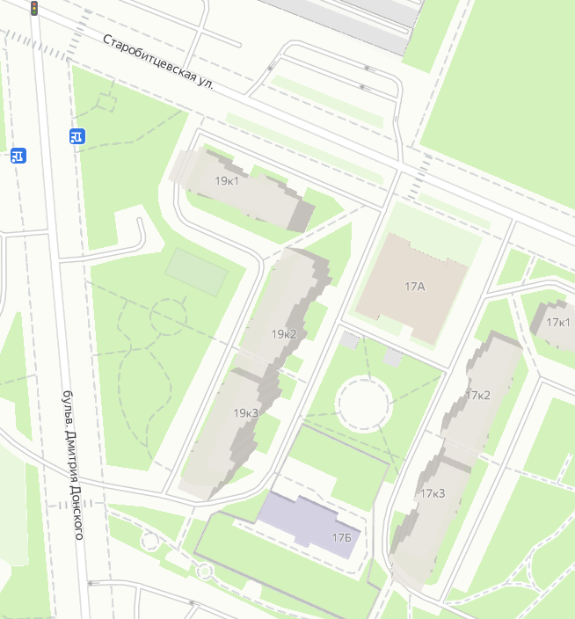
Ул. Старобитцевская, дом 19, корп.1

Slide 22
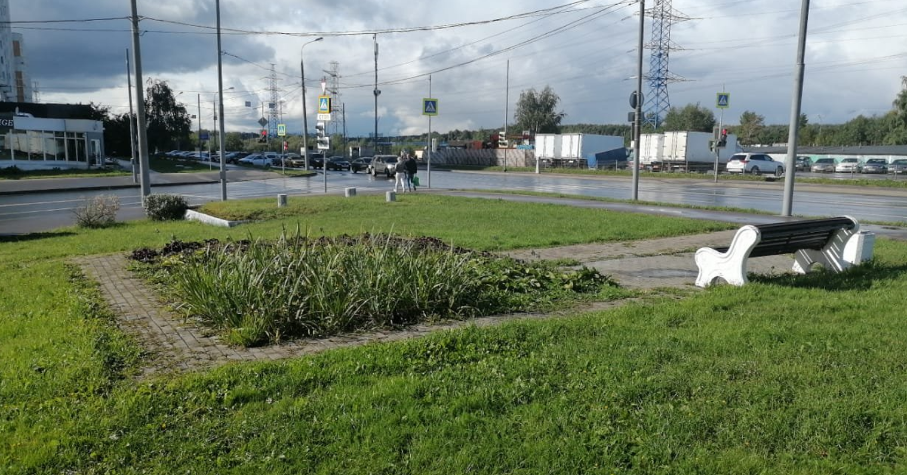
Текущее положение
Ул. Старобитцевская, дом 19,корп.1-требуется ремонт цветника и ДТС
СУЩЕСТВУЮЩЕЕ ПОЛОЖЕНИЕ:

Slide 23
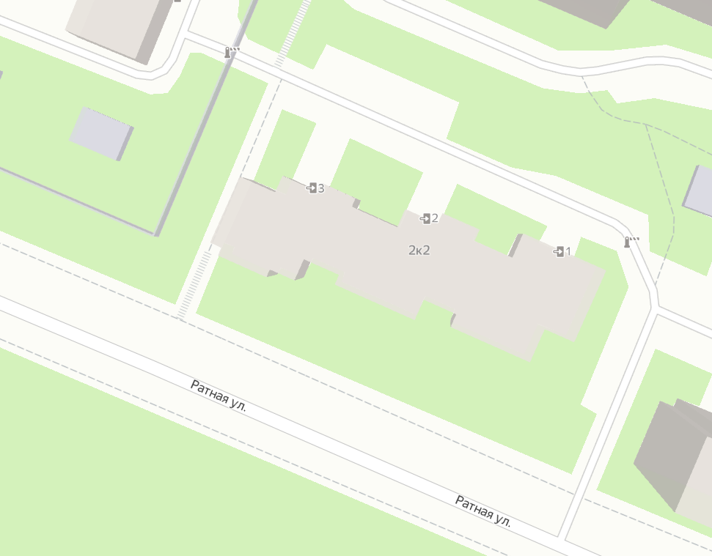
Ул. Ратная, дом 2, корп. 2
СУЩЕСТВУЮЩЕЕ ПОЛОЖЕНИЕ:

Slide 24
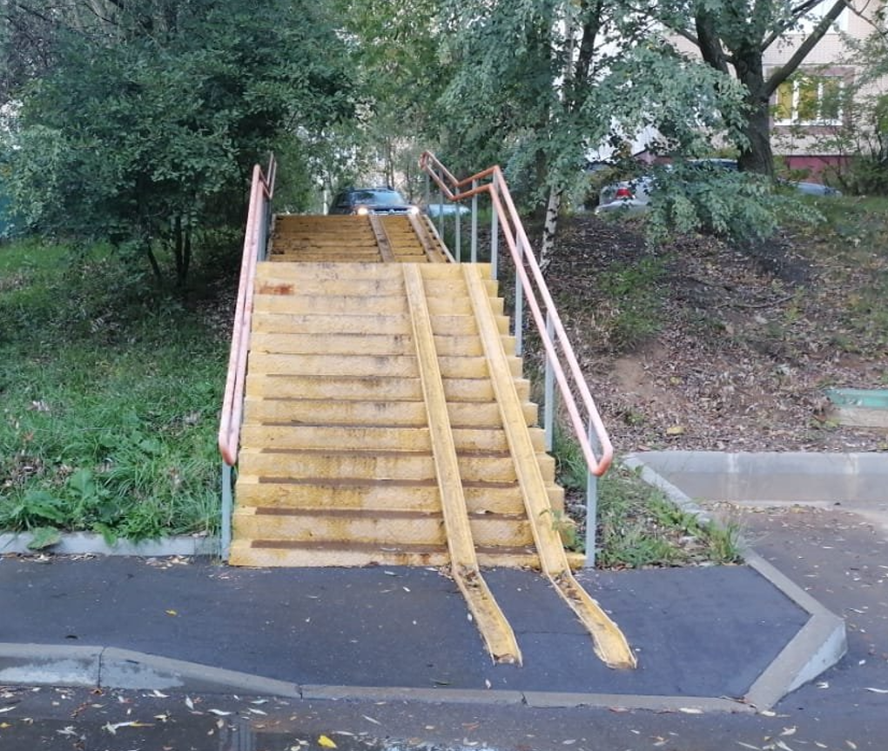
Ул. Ратная, дом 2,корп.2 ремонт лестницы
СУЩЕСТВУЮЩЕЕ ПОЛОЖЕНИЕ:

Slide 25
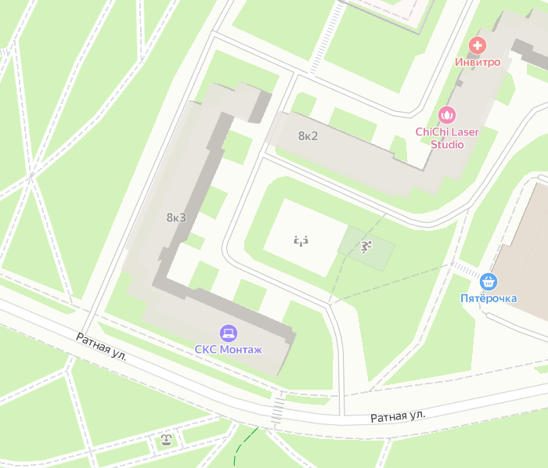
Ул. Ратная, дом 8, корп. 3
СУЩЕСТВУЮЩЕЕ ПОЛОЖЕНИЕ:

Slide 26
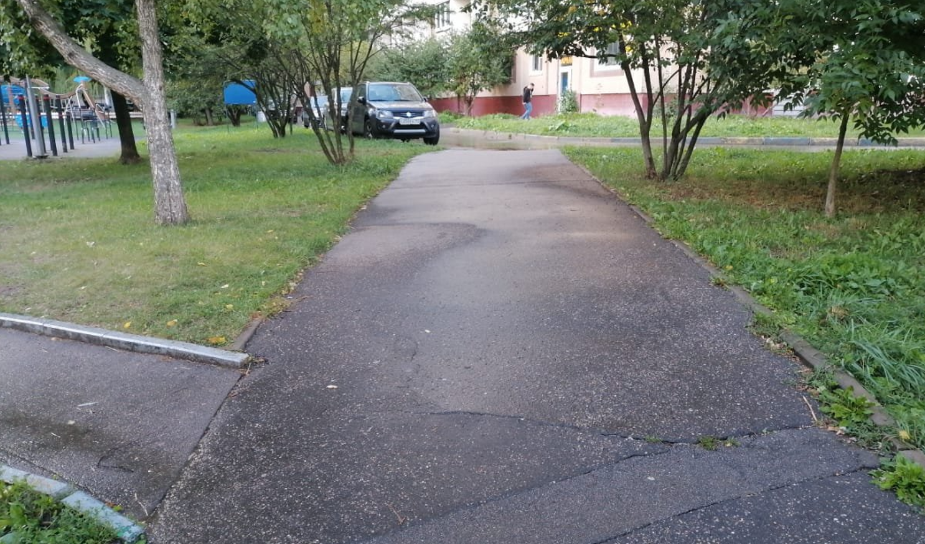
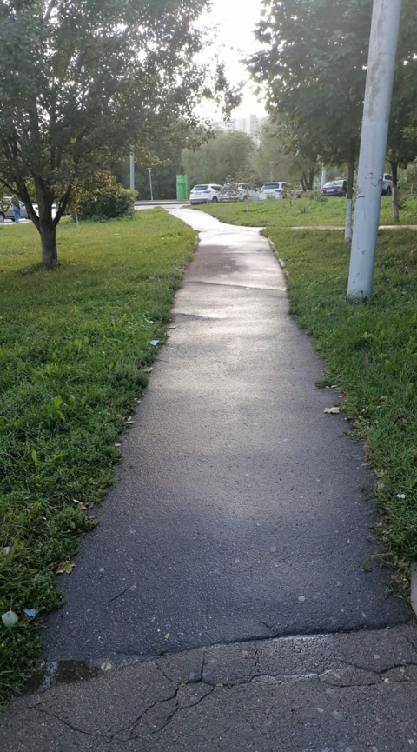
Ул. Ратная, дом 8,корп.3 ремонт дорожно-тропиночной сети с заменой бортового камня
СУЩЕСТВУЮЩЕЕ ПОЛОЖЕНИЕ:

Slide 27
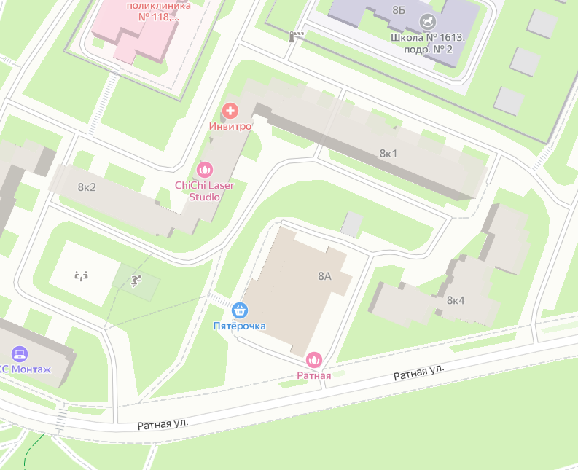
Ул. Ратная, дом 8, корп. 4-ремонт лестницы
СУЩЕСТВУЮЩЕЕ ПОЛОЖЕНИЕ:

Slide 28
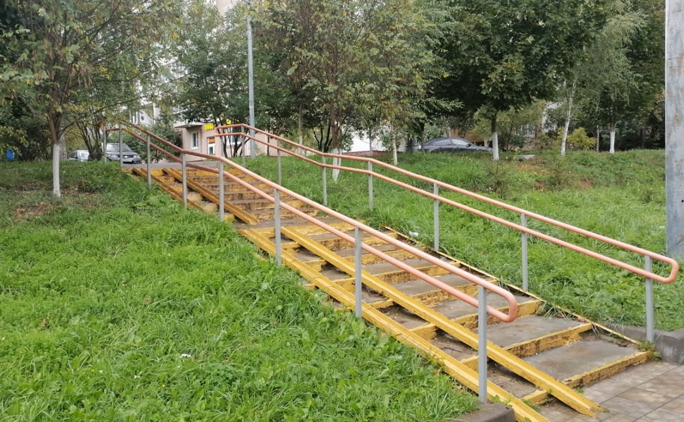
Ул. Ратная, дом 8,корп.4 ремонт лестницы
СУЩЕСТВУЮЩЕЕ ПОЛОЖЕНИЕ:

Slide 29
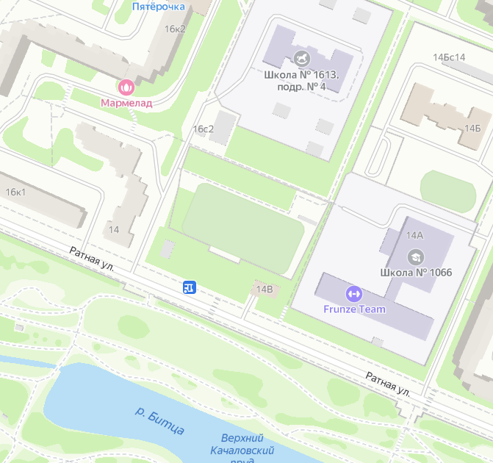
Ул. Ратная, дом 14
СУЩЕСТВУЮЩЕЕ ПОЛОЖЕНИЕ:

Slide 30
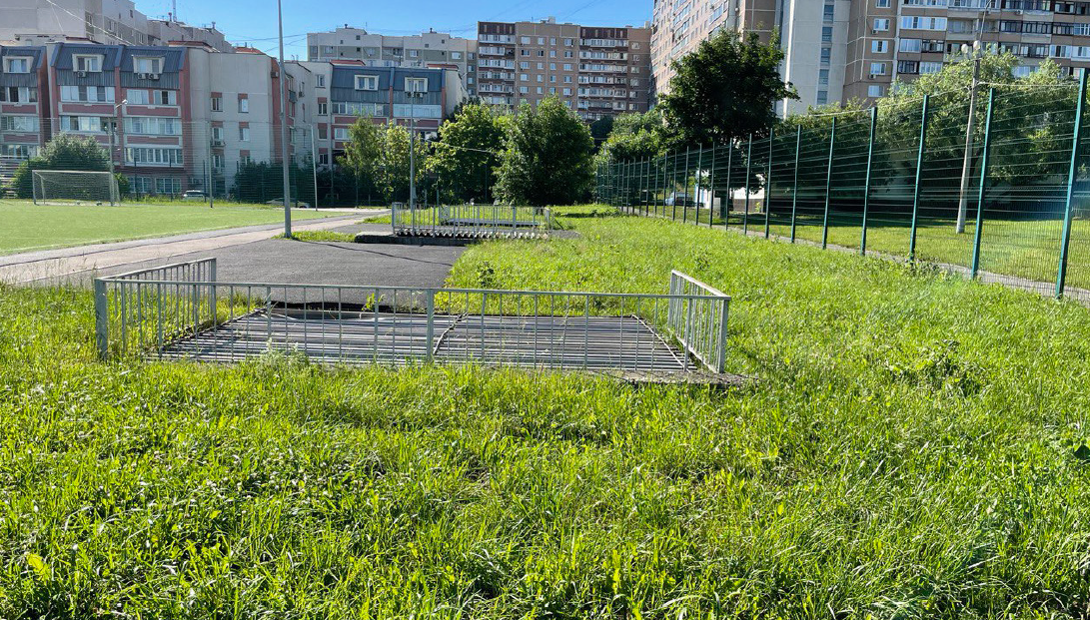
Ул. Ратная, дом 14 – текущее положение
СУЩЕСТВУЮЩЕЕ ПОЛОЖЕНИЕ:

Slide 31
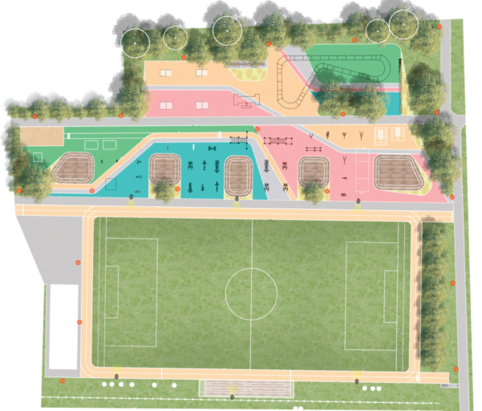
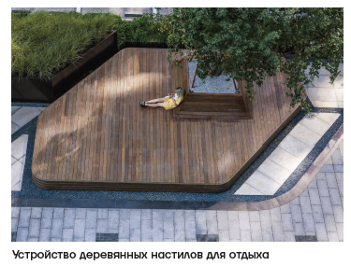
Ул. Ратная, дом 14 - устройство настилов над подземным сооружением
СУЩЕСТВУЮЩЕЕ ПОЛОЖЕНИЕ:
Настилы

